Slide 1
Государственное бюджетное профессиональное образовательное учреждение Самарской области
«Тольяттинский социально-экономический колледж»
Производственная практика в “ЦОПП”
Презентация по производственной практики:
Студент ИСП-21
Полейчук Александр Васильевич
Руководитель производственной практики:
Суханцев Вадим Андреевич
2022

Slide 2
Содержание презентации
ОБЪЕКТ ИССЛЕДОВАНИЯ
ПРЕДМЕТ ИССЛЕДОВАНИЯ
ЦЕЛИ-ЗАДАЧИ
КУРС
АНАЛИЗ ПРЕДМЕТНОЙ ОБЛАСТИ
ФУНКЦИОНАЛЬНАЯ МОДЕЛЬ
АРХИТЕКТУРА ПРОГРАММНОГО СРЕДСТВА
РАЗРАБОТКА ПРОГРАММНОГО ОБЕСПЕЧЕНИЯ
ЧЕМУ Я ОБУЧИЛСЯ
ЗАКЛЮЧЕНИЕ

Slide 3

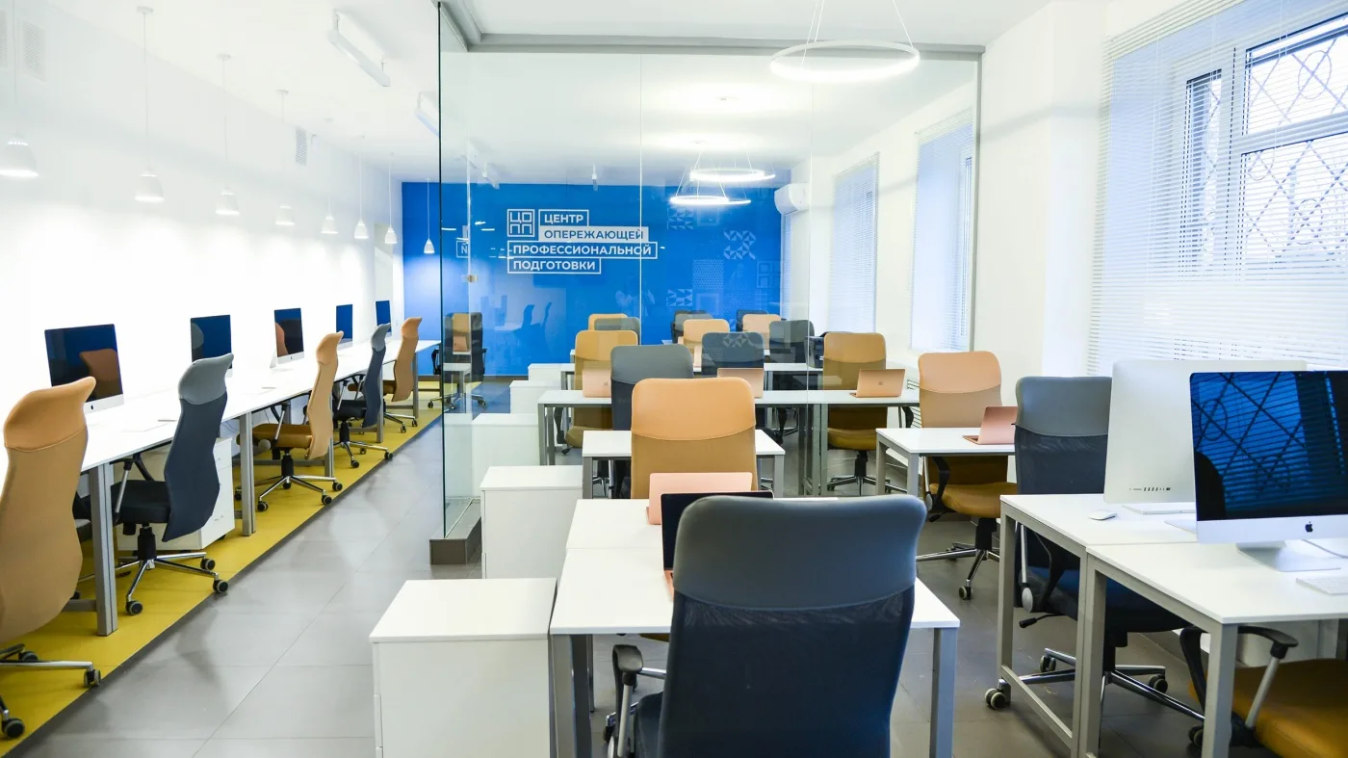
Объект исследования – Центр опережающей профессиональной подготовки
Предмет исследования – Работа в организации, обучение курсу маркетинга и применение знаний на примере.

Slide 4
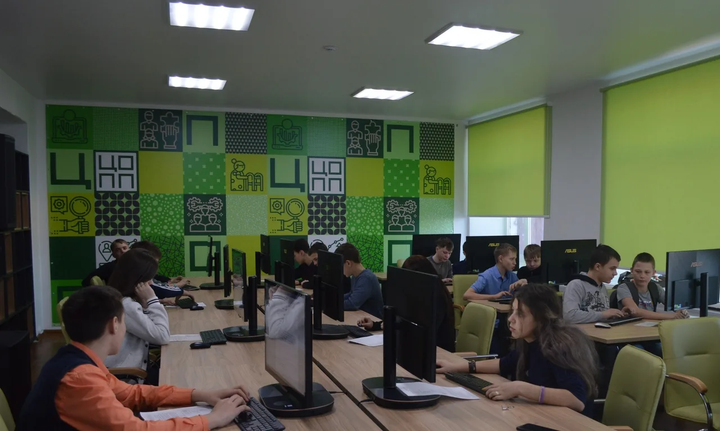
задачи:
изучение персонала организации, связи внутри организации;
анализ системы управления и аттестации персон окончивших обучение на определённые направления;
определение экономического и социального эффекта от предложенных мер внутри организации по выпуску обучившихся, вывод их на глобальный (мировой) рынок труда;

Slide 5

Курс маркетолога ACDMX
На курсе я изучал Яндекс.Метрику, Благодаря видео обучению которое было качественным и интересным я легко обучился этим инструментам и стал базовым пользователем этих инструментов, смог изучить создание ссылок с UTM-метками, анализировать трафик, тестировать сайты.

Slide 6

Яндекс.Метрика выдаёт информацию о пользователях, их пол, возраст, примерное местоположение, интересы по их запросам. Также этот сервис показывает какое содержимое сайта чаще всего просматривают, общие показатели посещаемости и целевые запросы.

Slide 7
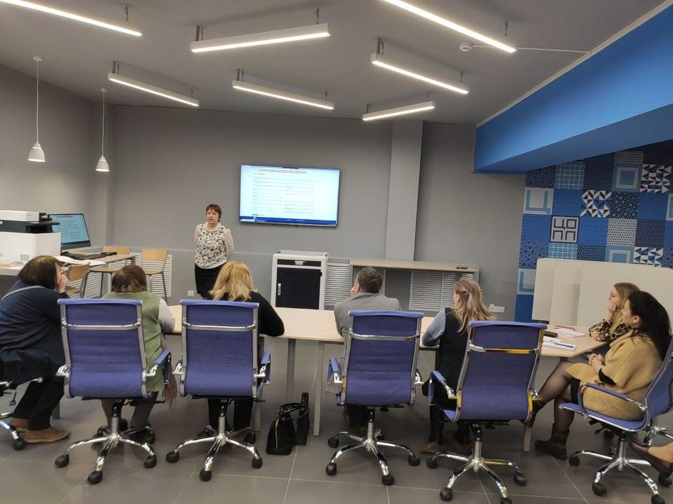
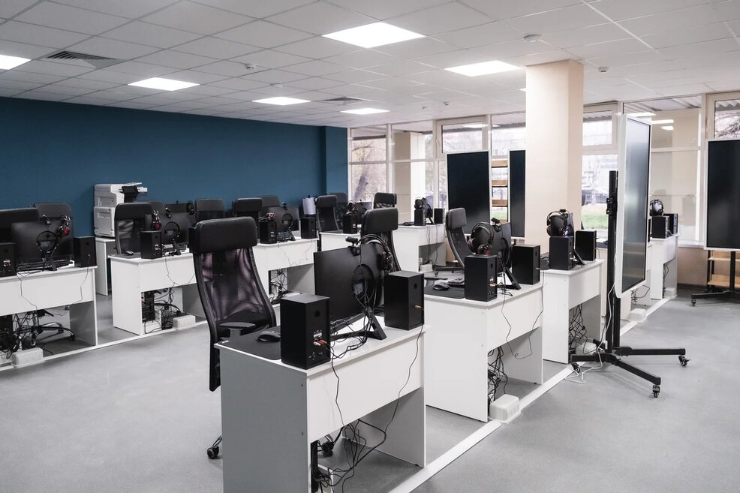
АНАЛИЗ ПРЕДМЕТНОЙ ОБЛАСТИ
Центр опережающей профессиональной подготовки— это площадка–агрегатор и оператор ресурсов региона для профессиональной ориентации, ускоренного профессионального обучения, подготовки, переподготовки

Slide 8
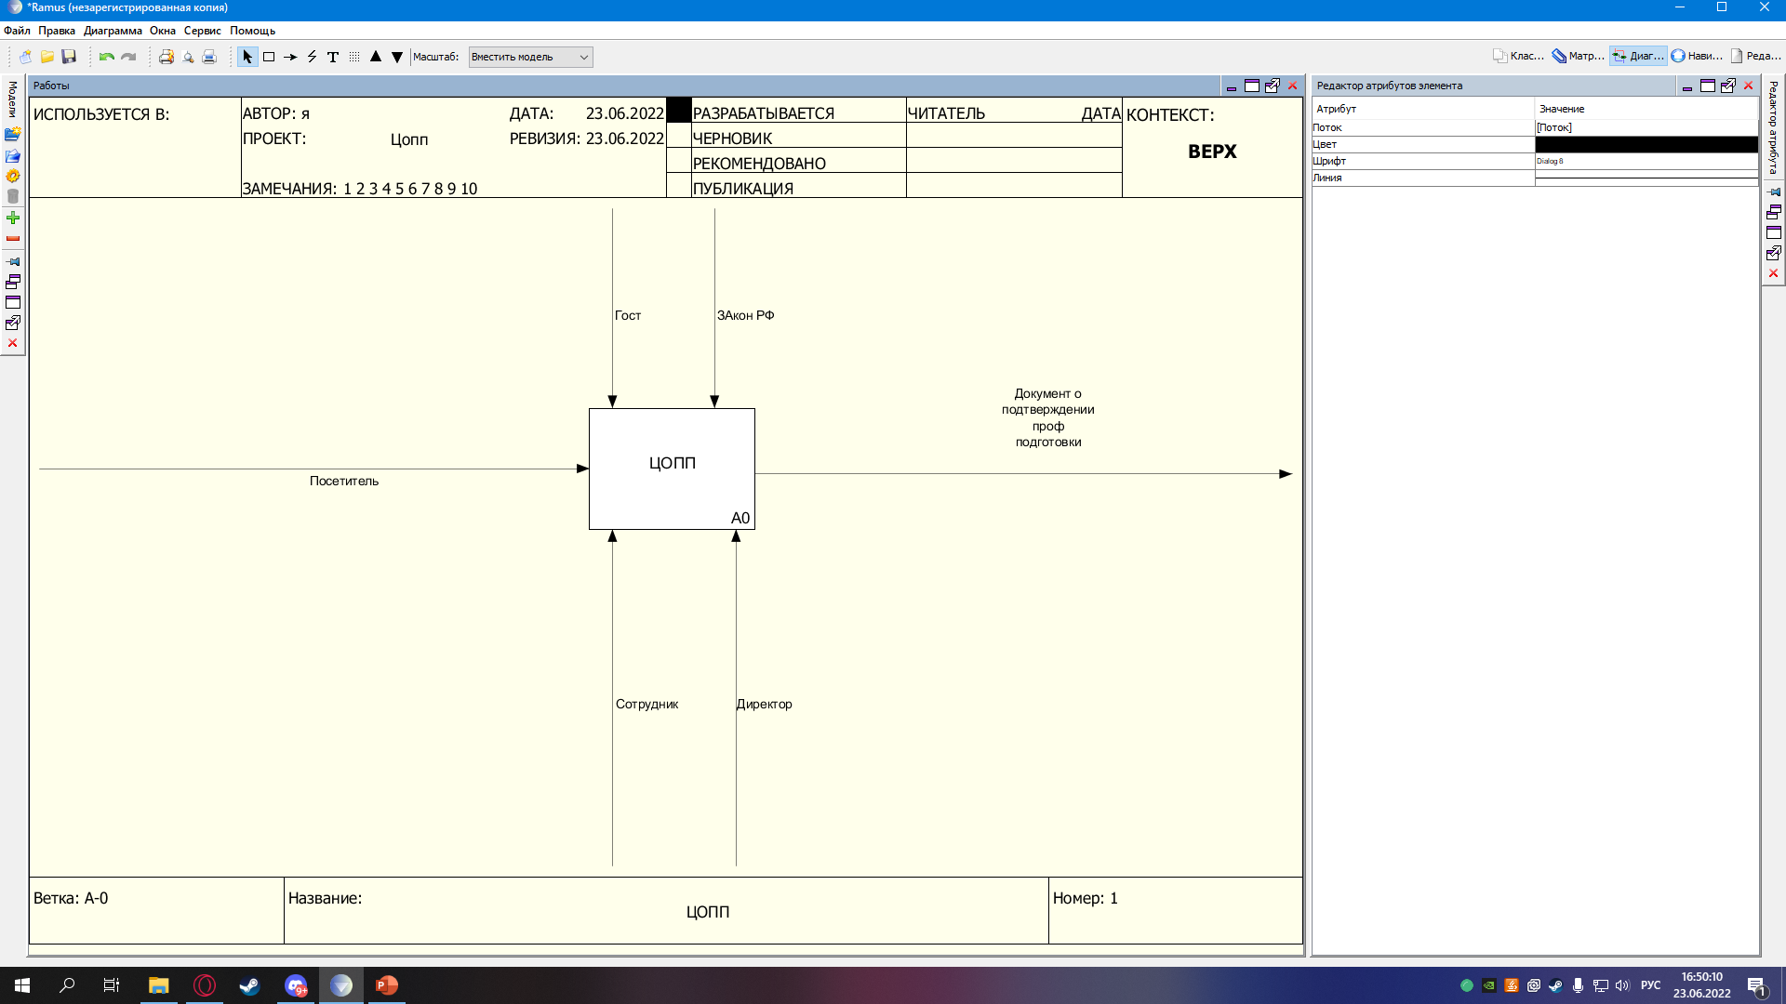
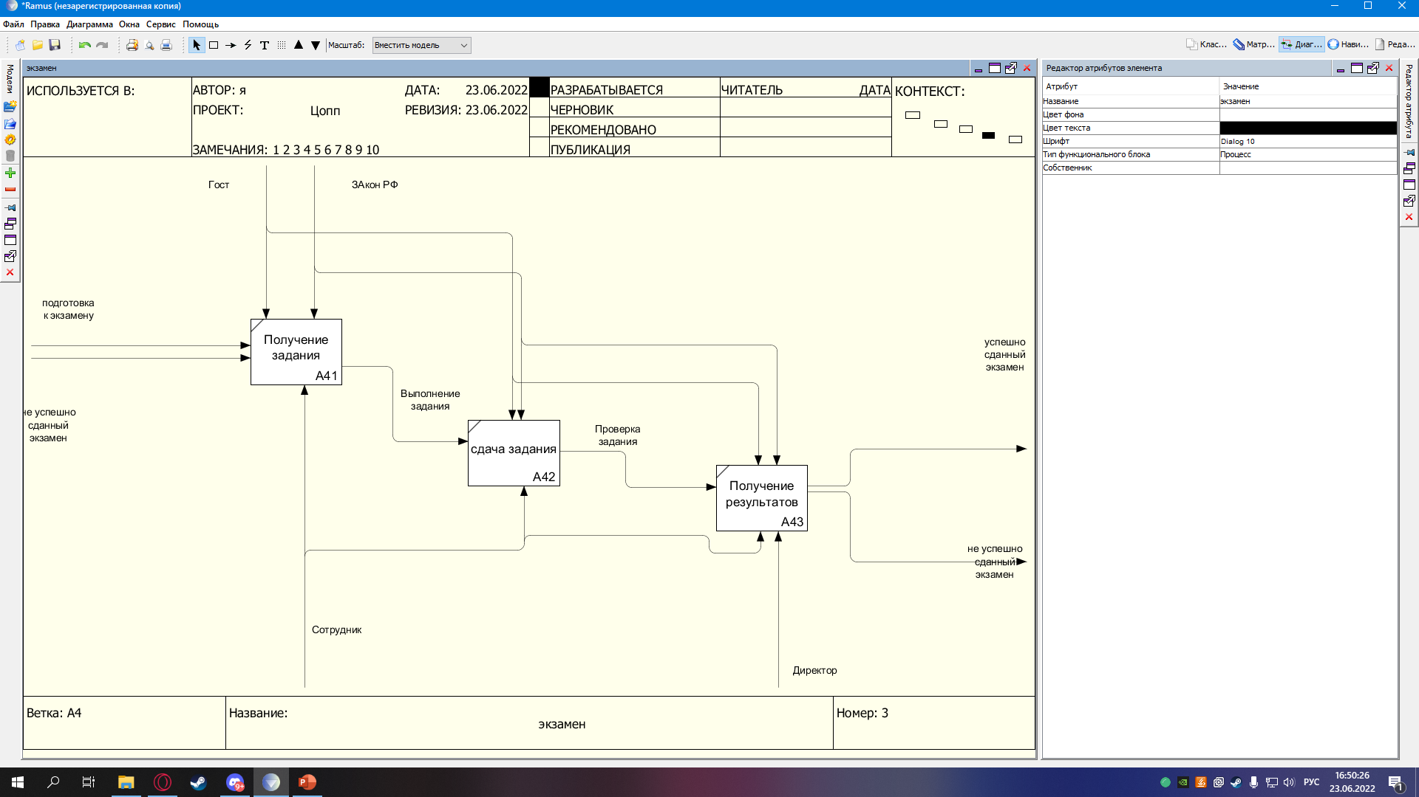
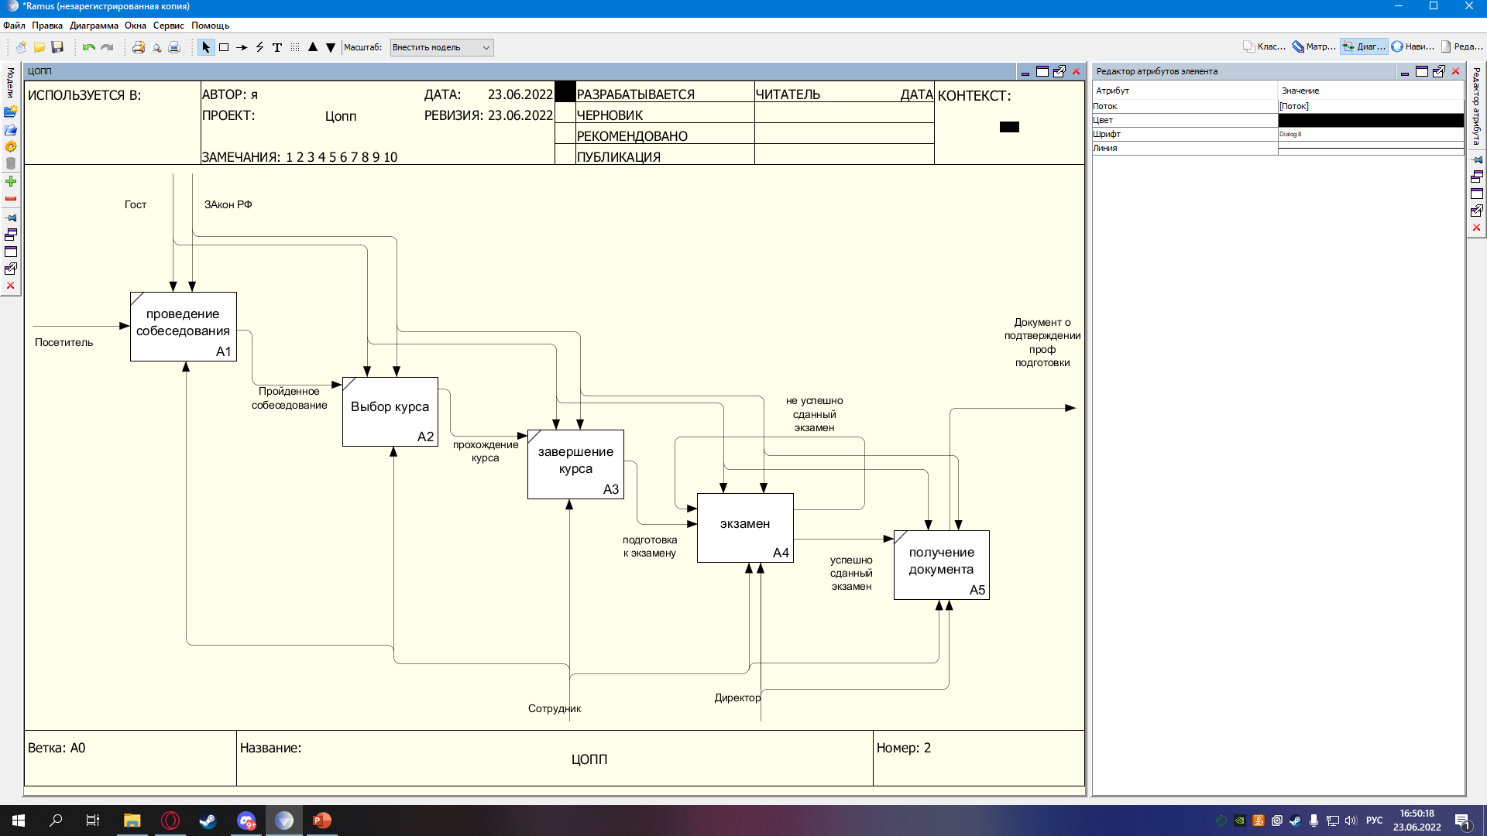
Функциональная модель
Обучение
в

Slide 9

ПОСТРОЕНИЕ АРХИТЕКТУРЫ ПРОГРАММНОГО СРЕДСТВА
Вводит значения примера(1\2\3…)
ПО калькулятора
Вводит знак для примера (+\-\*…)
Выводит ответ
Пользователь
Диаграмма прецендентов

Slide 10
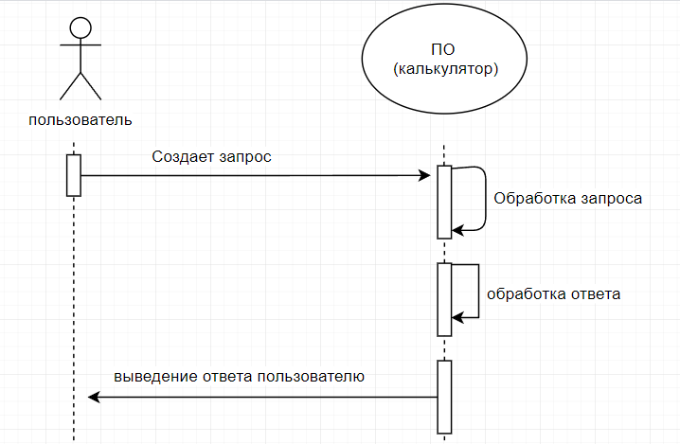
Диаграмма последовательности

Slide 11
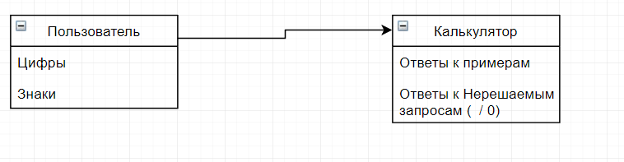
Диаграмма классов

Slide 12
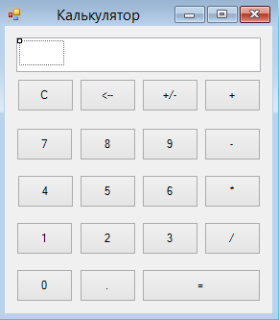
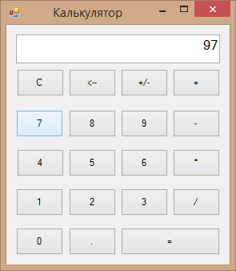
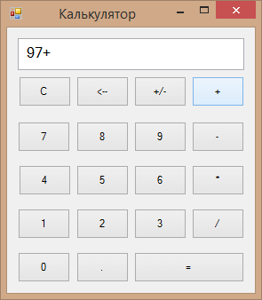
РАЗРАБОТКА ПРОГРАММНОГО ОБЕСПЕЧЕНИЯ

Slide 13

Чему я обучился
На данном курсе я смог научиться некоторым вещам в важной, отрасли для программиста как маркетинг.
Я уяснил базовые элементы в сфере дизайна, понял как создавать свой проект, составлять презентации в которых видны его функции.
Также я обучился работать в Яндекс Метрике, работать с сайтами и отслеживать действия людей на них

Slide 14
Заключение
В заключение хотелось бы сказать что на практике в Цопп я многому обучился и запомнил интересные для моей профессии вещи.

Slide 15
Спасибо за внимание!!!

